Slide 1
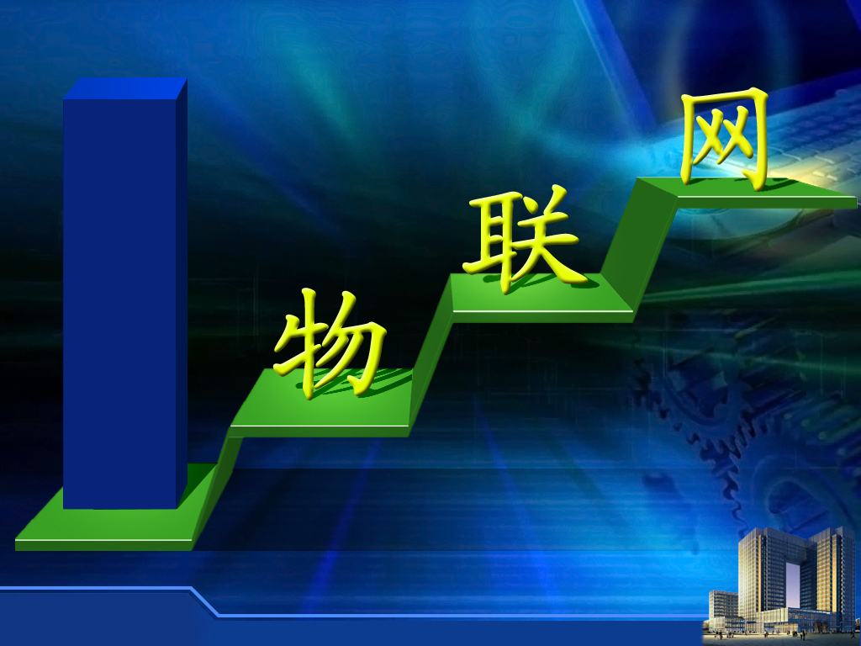
EPC
和RFID
技
术

Slide 2

第2章 EPC和RFID技术

Slide 3

目录
1
EPC编码协议
2
EPC系统结构
3
EPC条形码标签
4
EPC、条形码、RFID标签

Slide 4
目录
5
RFID应答器原理
6
RFID阅读器原理
7
RFID天线部分
8
RFID中间件

Slide 5
EPC部分引言

Slide 6
什么是EPC？
EPC最终目标是为每一个商品建立全球的、开放的编码标准。
Electronic Product Code电子产品编码

Slide 7
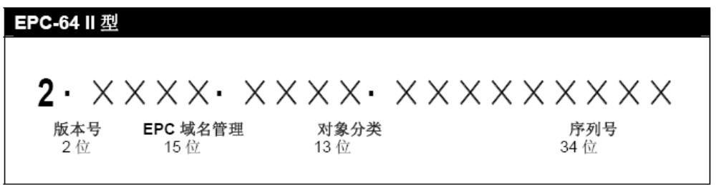
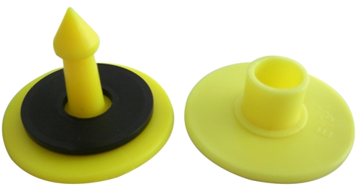
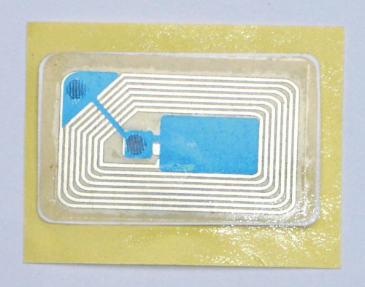
我们身边的EPC
EPC

Slide 8
1
EPC统一了对世界范围内的商品的标识编码的规则，并通过应用于RFID系统中，联合网络技术而组成了EPC系统。
2
EPC规定了用数字信息的形式存储于和具体的商品实物固定在一起的RFID应答器中

Slide 9

2.1
EPC编码协议

Slide 10
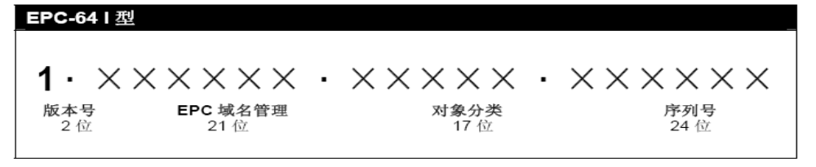
目前的EPC系统中应用的编码类型主要有三种：64位、96位和256位。
EPC编码由版本号、产品域名管理、产品分类部分和序列号四个字段组成。

Slide 11
目前主要三种EPC应用编码
64位
96位
256位
EPC-64编码类型，分为typeⅠ、typeⅡ和typeⅢ三种类型
目前只有一种typeⅠ型，版本号字段占8位，域名管理占28位，序列号为36位。
EPC-256编码类型，分为typeⅠ、typeⅡ和typeⅢ三种类型，它的域名管理分别占32位、64位和128位

Slide 12
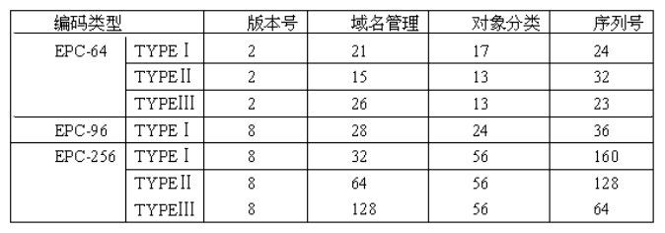

Slide 13
Ⅰ型EPC-64编码提供的占有两个数字位的版本号编码。
21位被分配给了具体的EPC域名管理编码，17位被用于标识产品具体的分类信息，最后的24位序列具体地标识了具体的产品的个体。

Slide 14
当Ⅰ型EPC-64无法满足需要时可以采用Ⅱ型EPC-64来满足大量产品和对价格反应敏感的消费品生产者的要求。
Ⅱ型EPC-64编码采用34 位的产品序列号，与13位对象分类区结合（允许多达8192库存单元），远远超过了世界上最大的消费品生产商的生产能力。

Slide 15
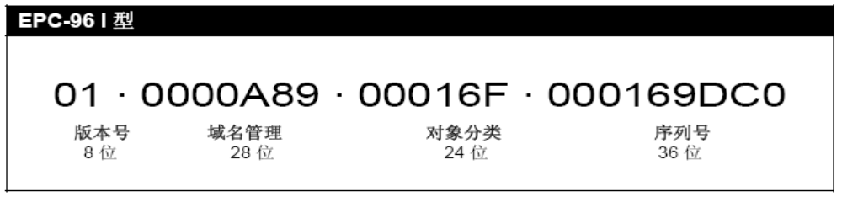
Ⅰ型EPC-96的设计目的是成为一个公开的物品标识代码。它的应用类似于目前的统一产品代码，具体的字段含义如下

Slide 16
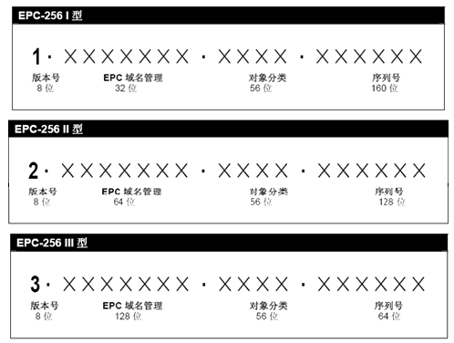
EPC的64位编码和96位编码版本已经不足以长期使用。更长的EPC编码规则一直以来就广受期待并酝酿已久。EPC的256位编码标准就是在这种情况下应运而生的。

Slide 17
2.2
EPC的系统结构

Slide 18
EPC的系统结构
⬇ 全球电子产品编码体系
⬇ EPC识别系统
⬇ 信息网络系统

Slide 19
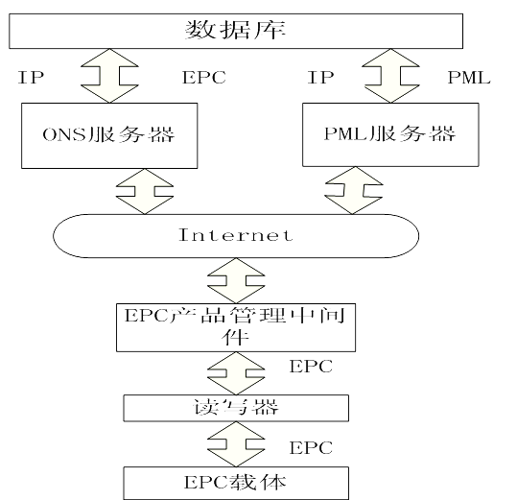

Slide 20
1
2
PML ( Physical Markup Language) 实体标识语言服务器中，存储用PML语言描述的实物信息，如实物名称、种类、性质、生产日期、生产厂家信息、实物存放位置、实物的使用说明等。
ONS ( Object Naming Service) 对象名称解服务器，它用来把EPC转化成IP地址，用来定位相应的计算机和完成相应的信息交互服务。

Slide 21
EPC编码读写器读出商品中的EPC编码信息，
Step1
由EPC产品管理中间件，传输到Internet中，
Step2
经过网络传到ONS服务器，找到该EPC对应的IP地址，由IP地址找到PML服务器，从产品信息的数据库中，获取相关实物信息并作相应处理。
Step3

Slide 22
2.3 EPC条形码标签

Slide 23
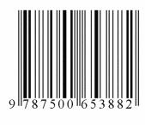
EPC条形码标签
条形码技术是集编码、印刷、识别、数据采集和处理于一身。条形码是将宽度不等的多个黑条和空白，按照一定的编码规则排列，用来表达信息的图形标识符。

Slide 24
一维条码是由一组宽度不同、反射率不同的平行相邻的线条和空白，按照一定的编码规则和技术标准组合而成，用来表示某种数据信息的符号。
一维条形码
条形码
在EPC条形码的编码方式中在水平和垂直方向的二维空间存储信息的条码，称为二维条码（2 dimensional bar code），可直接显示英文、中文、数字、符号、图型
二维条形码

Slide 25

一维条形码
二维条形码

Slide 26
2.4 EPC、条形码、RFID标签

Slide 27
EPC、RFID、条形码的区别与联系
条形码是应用了不同宽度的黑白条码反射光来编码，具体成本低廉，使用方便，缺点是编码容量不足。
条形码
RFID标签是存储了具体的EPC标准的产品编码信息的产品标签，它会因不同应用场合的具体要求而表现出不同的封装形式，如纽扣类、IC卡类以及条形码形式等等。
RFID
EPC是编码标准，规定了对具体不同商品产品唯一的编码格式，完成RFID产品信息编码。
EPC

Slide 28
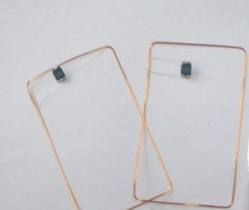
EPC、条形码、RFID标签的区别
RFID标签与阅读器的信息交互的媒介是通过射频，即电磁场，同时它也具备微型存储器、微处理器、天线等部件。
日常看到的条形码只是利用不同宽度黑白条码来完成信息编码，物理上并不具备以上几部分。

Slide 29
一维条形码
二维条形码
一维条码只是在一个方向（一般是水平方向）表达信息，而在垂直方向则不表达任何信息，其一定的高度通常是为了便于阅读器的对准。
在EPC条形码的编码方式中在水平和垂直方向的二维空间存储信息的条码。贮存数据量大，可存放1K字符，可用扫描仪直接读取内容，无需另接数据库

Slide 30
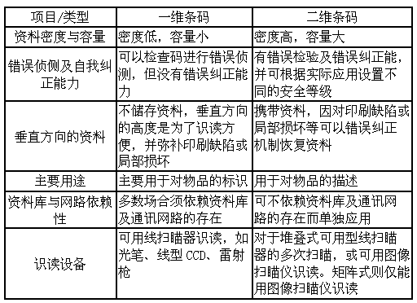

Slide 31
RFID部分引言

Slide 32
RFID阅读器频率分类和我们听的收音机类似，射频应答器和阅读器同样要调制到相同的频率点才能工作。
LF、 HF、UHF就分别对应着不同频率的射频频段。具体见下表

Slide 33
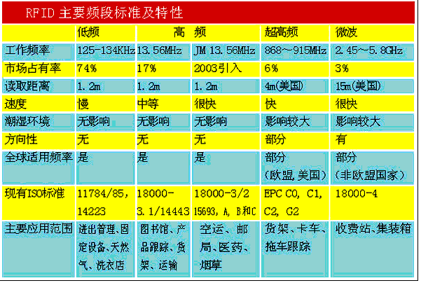
RFID主要频段和特性

Slide 34
RFID系统组成
RFID
应答器
应答器是由天线、编/解码器、电源、解调器、存储器、控制器以及负载电路组成。
RFID系统组成
RFID
阅读器
典型的阅读器包含有高频模块(发送器和接收器)、控制单元、振荡电路以及阅读器天线几部分。
RFID
高层软件
介于前端RFID读写器硬件模块和后端数据库

Slide 35
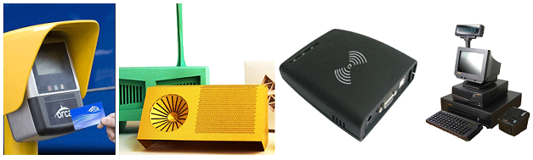
LF代表低频射频，在125KHz左右。
HF代表高频射频，在13.54MHz左右。UHF代表超高频射频，在850～910MHz范围之内。
还有2.4G的微波频段。

Slide 36
RFID 发展历史
2000—今
1941—1960
RFID产品种类更加
丰富，成本不断降
低。
1981—2000
雷达的改进催生
RFID技术，1948年
奠定了RFID理论基础
处于实验室阶段。
1961—1980
RFID进入商业应用
标准化出现，RFID
产品逐渐进入生活。
RFID技术有了大的发展，有了早期的应用

Slide 37
2.5 RFID应答器的原理

Slide 38
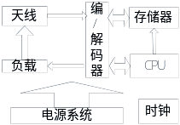
应答器是由天线、编/解码器、电源、解调器、存储器、控制器以及负载电路组成。应答器的基本组成示意图如图所示

Slide 39
RFID系统主要由应答器、阅读器和高层组成。
其中应答器是集成电路芯片形式，而集成芯片又根据它的封装不同表现的形式也不太一样。
阅读器用于产生射频载波完成与应答器之间的信息交互的功能。高层功能是信息的管理和决策系统。

Slide 40
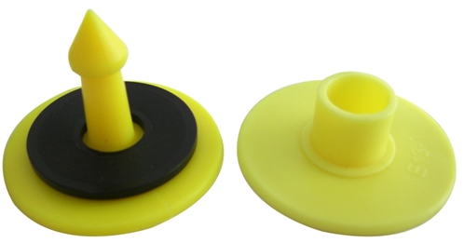
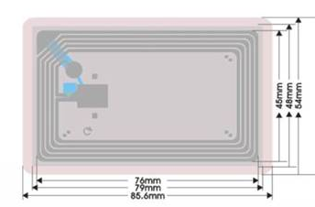
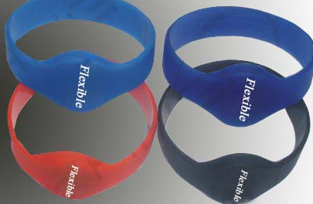
在RFID系统中，识别信息存放于电子信息载体中，这个电子信息载体就是应答器，应答器在具体不同应用领域有表现为多种不同的形式，

Slide 41
应答器的基本是由天线、编/解码器、电源、解调器、存储器，控制器以及负载电路组成。
从应答器传送信息到阅读器，状态数据在CPU的控制下，从存储器中取出经过编码器和负载调制单元发送到阅读器。

Slide 42
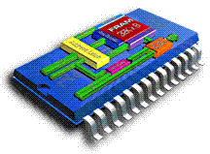
应答器可以分为只读应答器、读/写应答器和具有识别功能的应答器。

Slide 43
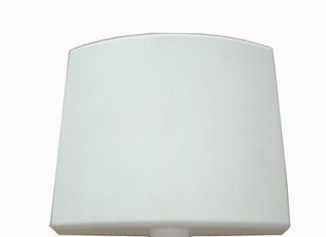
应答器天线部分主要用于数据通信和获取射频能量，给应答器的其他电路提供合格的直流电源。

Slide 44
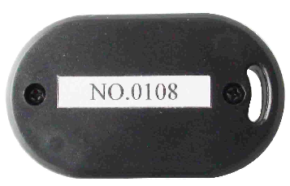
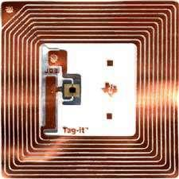
应答器能源不同可以分为：无源（被动式）应答器、半无源（半被动式）应答器和有源（主动式）应答器。

Slide 45
有源应答器，这种应答器工作所需的能量完全来自于自身的电源模块，它会主动地与阅读器信息传输。
由于这样的就需要比较大能量供应，所以有源应答器的体积往往比较大，重量也较重。

Slide 46
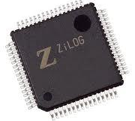
控制器是应答器系统的核心部分，对于可读可写应答器，需要内部逻辑控制对读写的使能，读写的操作的支持，对于有密码的答器，要求控制器能进行数字验证操作。

Slide 47
图中黑色区域就是该应答器的CPU、存储器、编解码功能单元，外围印制铜模线即为应答器的天线单元。

Slide 48

RFID的应答器的存储容量一般在几字节到几千字节之间，存储器存储的数据量一般为产品的序列号，如EPC编码。

Slide 49
2.6 RFID阅读器的原理

Slide 50
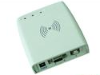
RFID阅读器（读写器）通过天线实现对应答器识别码和内存数据的读出或写入操作。
典型的阅读器包含有高频模块(发送器和接收器)、控制单元、振荡电路以及阅读器天线几部分。

Slide 51
在实际应用中，有4种波段的频率，低频（125kHz），高频（13.54MHz），超高频（850～910MHz），微波（2.45GHz）。
不同频率用在不同的领域，下图显示了不同应用场合的阅读器。

Slide 52
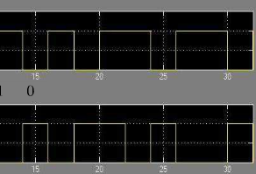
在射频读写器的应用中遇到的一个问题就是阅读器冲突，这是一个阅读器接收到的信息和另外一个阅读器接收到的信息发生冲突，产生重叠。
解决这个问题的一种方法是使用TDMA技术，保证阅读器不会互相干扰。

Slide 53
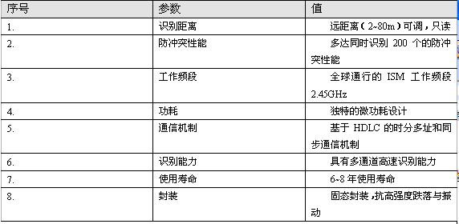
阅读器的性能参数

Slide 54
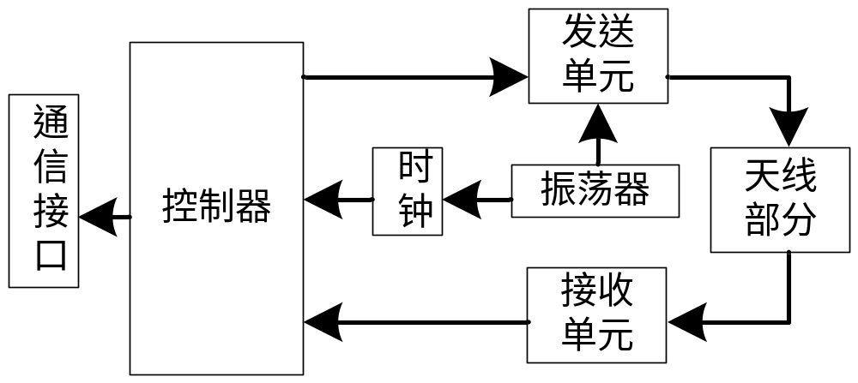
阅读器的组成部分
RFID阅读器是以一定的频率、特定的通信协议完成对应答器中信息的读取阅读器基本组成模块如图所示。

Slide 55
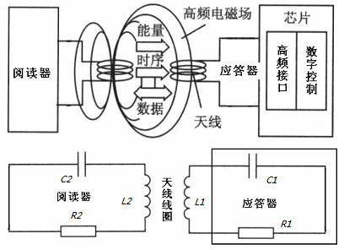
阅读器和应答器耦合的方式有多种，应用较为典型的是电感耦合，阅读器和应答器天线部分的电感线圈通过电磁场进行信息传输。

Slide 56
例题：对于一个RFID标签，内部有50匝线圈绕制而成的天线线圈，读写器周围磁通变化率为0.004Wb/s，试计算在电子标签的天线两端能够产生多大的感应电动势？
解： 根据 公式E=n（Δφ/Δt）可知，当读写器周围的磁通变化率为0.004Wb/s，线圈匝数为50匝，代入公式可得感应电动势：
E=n（Δφ/Δt）=50×0.004Wb/s=0.2V。

Slide 57
数据信息的编码与调制
从模拟信号转换成数字信号分为三个阶段：
 抽样：每隔一个相等的时间间隙，采集连续信号的一个样值。
② 量化：将量值连续分布的样值，归并到有限个取值范围内。
③ 编码：用二进制数字代码，表达这有限个值域（量化区）。

Slide 58
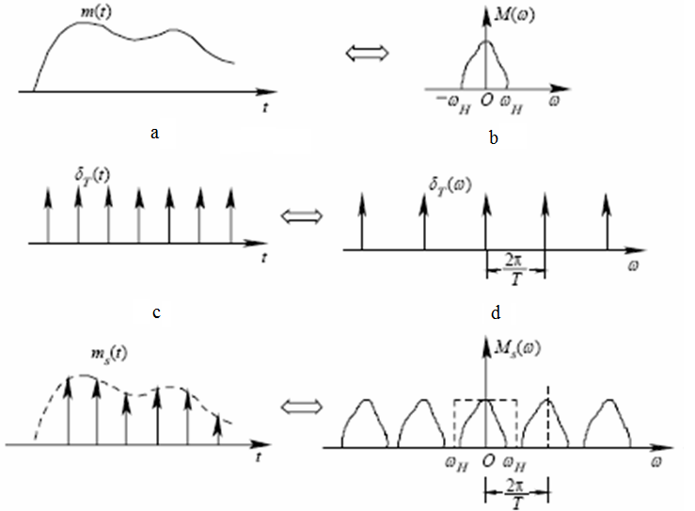
抽样定理：一个频带限制在（0，τ）内的时间连续信号X(t)，如果以不大于1/2的间隔对它进行等间隔抽样，则X(t)将被所得到的值完全确定。也可以说，若对信号以fs≥2的抽样速率进行均匀抽样，则X(t)可以被所得到的抽样值完全确定。

Slide 59
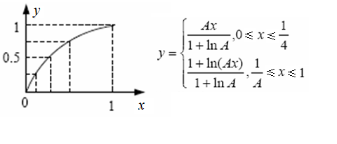
非均匀量化：非均匀量化采用压扩技术——按输入信号的概率密度函数来分布量化电平。实现非均匀量化的方法之一是把输入量化器的信号X先进行压缩处理，再把压缩后的信号进行均匀量化。

Slide 60
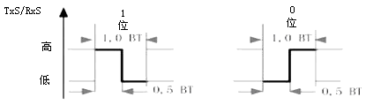
常用的RFID编码方法为曼彻斯特编码，曼彻斯特编码，也叫做相位编码，是一个同步时钟编码技术，被物理层使用来编码一个同步位流的时钟和数据。

Slide 61
2.7 RFID天线部分

Slide 62
天线是一种以电磁波形式把前端射频信号功率接收或辐射出去的装置，是电路与空间的界面器件，用来实现导行波与自由空间波能量的转化。
在RFID系统中，天线分为电子标签天线和读写器天线两大类，分别承担接收能量和发射能量的作用。当前的RFID系统主要集中在 LF、HF (13.56MHz)、UHF（860~960MHz）和微波频段，

Slide 63
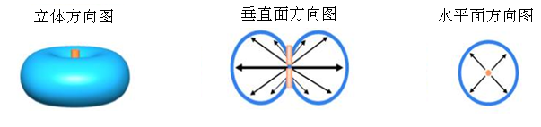
(1) 天线方向性
发射天线的基本功能之一是把从馈线取得的能量向周围空间辐射出去，基本功能之二是把大部分能量朝所需的方向辐射。

Slide 64
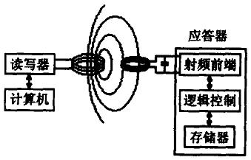
(2) 天线增益
增益是指在输入功率相等的条件下，实际天线与理想的辐射单元在空间同一点处所产生的信号的功率密度之比。

Slide 65
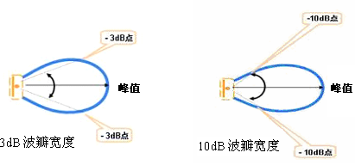
(3) 波瓣宽度
方向图通常都有两个或多个瓣，其中辐射强度最大的瓣称为主瓣，其余的瓣称为副瓣或旁瓣。
在主瓣最大辐射方向两侧，辐射强度降低 3 dB的两点间的夹角定义为波瓣宽度（又称波束宽度或主瓣宽度或半功率角）。

Slide 66
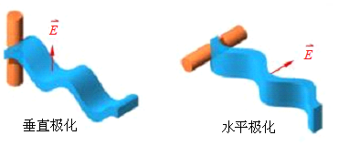
(4) 天线的极化
天线向周围空间辐射电磁波。电磁波由电场和磁场构成。人们规定：电场的方向就是天线极化方向。一般使用的天线为单极化的。如图所示为两种基本的单极化方式：垂直极化是最常用的；水平极化也是要被用到的。

Slide 67
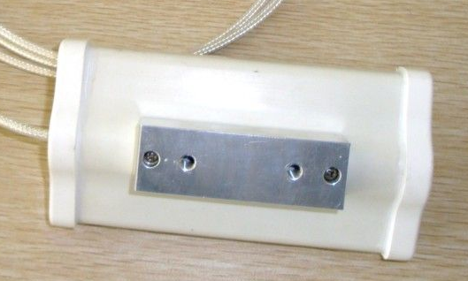

RFID天线
(1) 近场天线
对于 LF 和 HF 频段，系统工作在天线的近场，标签所需的能量都是通过电感耦合方式由读写器的耦合线圈辐射近场获得，工作方式为电感耦合。型号为HRRFD-NF09的近场天线

Slide 68
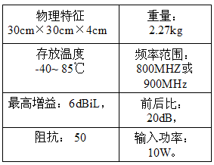
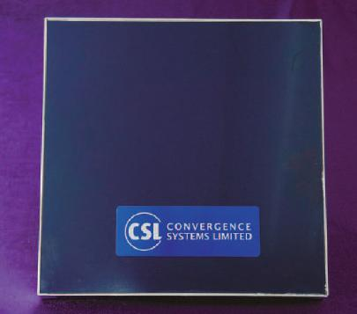
(2) 远场天线
对于超高频和微波频段，读写器天线要为标签提供能量或唤醒有源标签，工作距离较远，一般位于读写器天线的远场。如图是型号为CS—771的圆极化天线。

Slide 69
RFID电感耦合射频天线
RFID射频前端是实现数据和能量的交换传输的关键部分，RFID技术通过电感耦合方式进行通信，电感耦合方式的理论基础是LC谐振回路和电感线圈产生的交变磁场，也是RFID天线的基本原型。

Slide 70
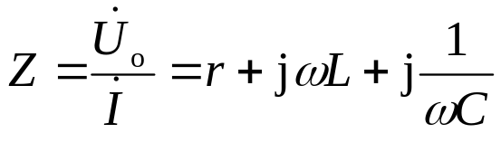
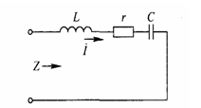
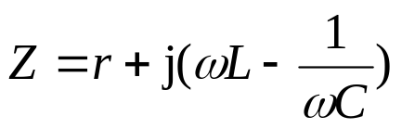
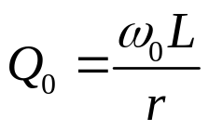
电感耦合分为两种方式：一种是串联谐振回路的耦合；另一种是并联谐振回路的耦合。所示是串联谐振回路的基本形式，其中是电感的损耗电阻。由图可知并联谐振回路的等效阻抗为

Slide 71

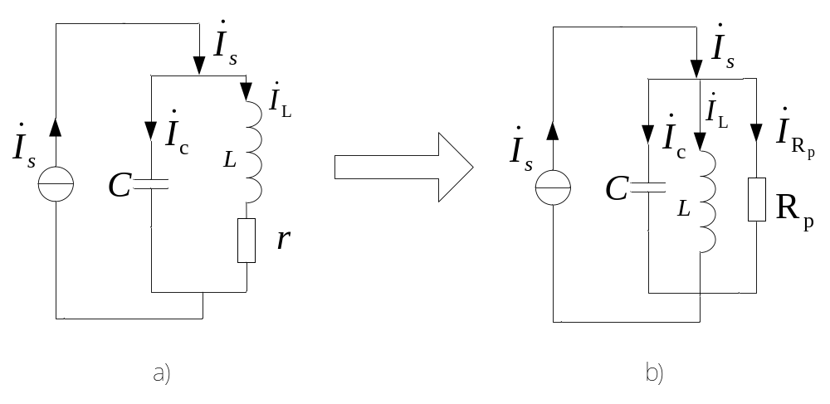


有时为获得更好的选择效果，可把两个或更多个串、并联谐振回路连接起来，构成带通滤波器。谐振放大器中，LC并联谐振回路使用最为广泛。

Slide 72
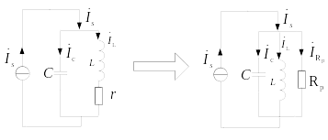
例题：并联谐振回路如图所示，已知=180 µH，＝140 pF，=10Ω。试求：该回路的谐振频率、品质因数及谐振电阻；

Slide 73
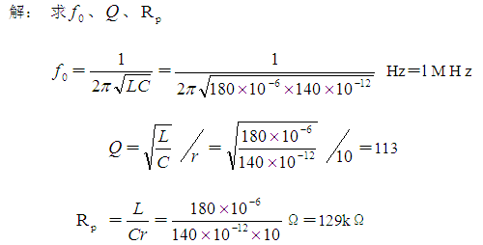

Slide 74
2.8 RFID中间件部分

Slide 75
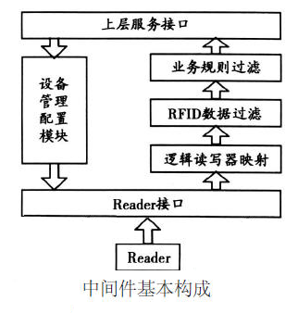
介于前端RFID读写器硬件模块和后端数据库与应用软件之间的中介，称为RFID中间件(RFID Middleware)。
应用程序使用中间件提供的一组通用的应用程序接口(API)，即能连接到RFID读写器，读取RFID标签数据。

Slide 76
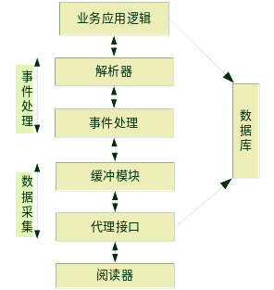

Slide 77
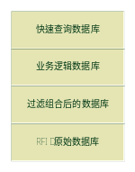
RFID数据库的更新非常频繁。阅读器不断地读入原始数据，进行过滤、聚合处理后的数据要进行存储，上层应用程序又不断地进行查询，使得RFID数据库的构建和传统数据库不同，需要分层建立。

Slide 78
EPC
和RFID
技
术
Thank You !

